Slide 1
bilibili
爬虫与情感分析

Slide 2


项目概述：
从bilibili网站爬取内容，包括视频的评论、弹幕、标签以及其他视频的基本信息等等。并对这些数据进行简单的数据分析，包括对评论或弹幕进行情感极性分析、对评论或弹幕进行情绪分类。

Slide 3
1
功能描述
CONTENTS
2
效果展示
目录
3
技术实现
4
感想与反思

Slide 4

1
功能描述

Slide 5

1
功能描述（爬虫部分）
视频信息
标签
视频弹幕
视频评论
排行榜
标题、视频类型、作者、弹幕数、评论数、收藏数、点赞数、投币数
标签标注了视频的主题
import bilibilidata
# getRank(url=None, rank_type='all')
bilibilidata.getRank() # 默认获取全站排行榜
# 指定rank_type参数：all、origin、bangumi、cinema、rookie
bilibilidata.getRank(rank_type='bangumi')
# 指定排行榜url
rank_url = 'https://www.bilibili.com/ranking/cinema/23/0/3'
bilibilidata.getRank(url=rank_url)
from videodata import VideoData
video_url = 'https://www.bilibili.com/video/av80565276'
video = VideoData(video_url) # 初始化视频对象，生成对应的文件夹并获取基本信息与封面
video.getDanmaku() # 获取视频的弹幕
video.getVideoComment() # 获取视频的评论
video.getVideoTags() # 获取视频标签
video.getVideoData() # 获取弹幕评论和标签
Notes:
5

Slide 6
1
功能描述（数据分析部分）
情感极性分析
情绪分类
B站数据可视化
将文本分成积极或消极的技术
将情绪分为：
喜爱、伤心、厌恶、生气、开心、其他
爬虫数据的可视化
词云
Notes:
6

Slide 7
2
效果展示

Slide 8
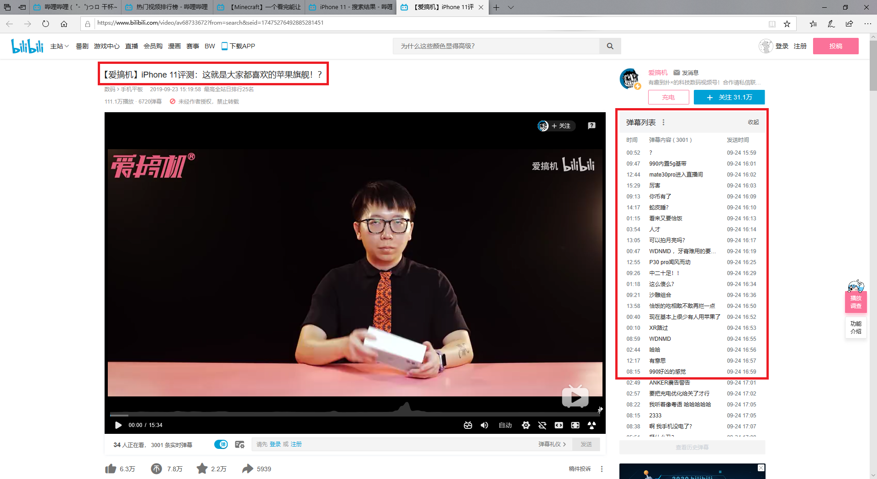
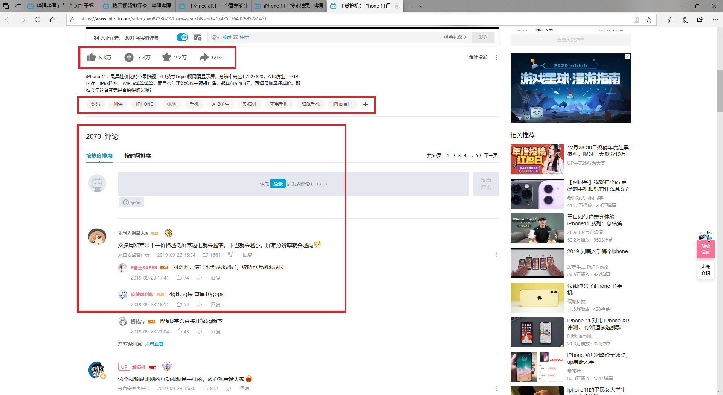
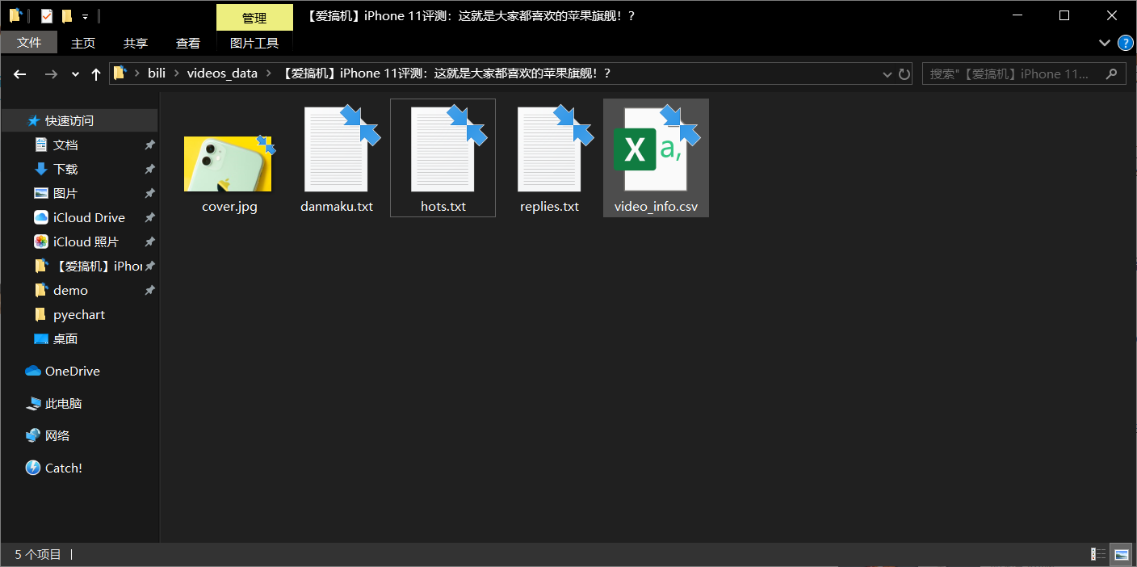
2
效果展示
爬取指定视频的基本信息
Notes:
8

Slide 9

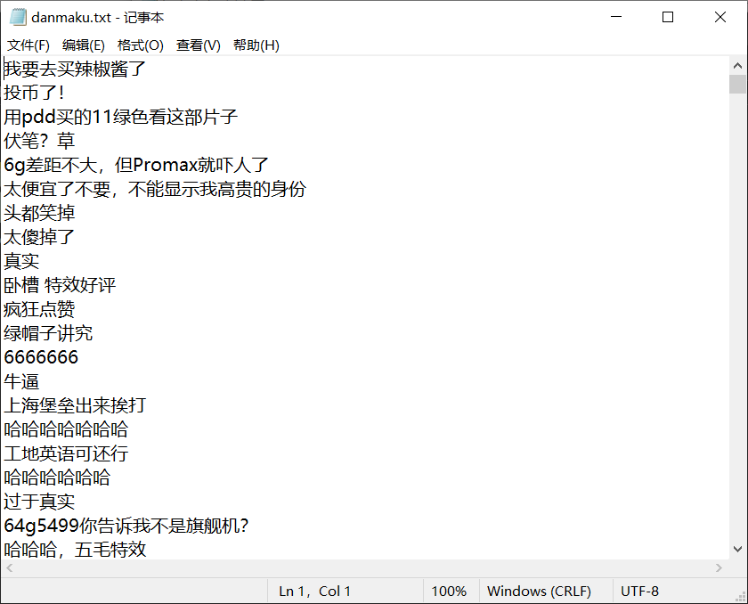
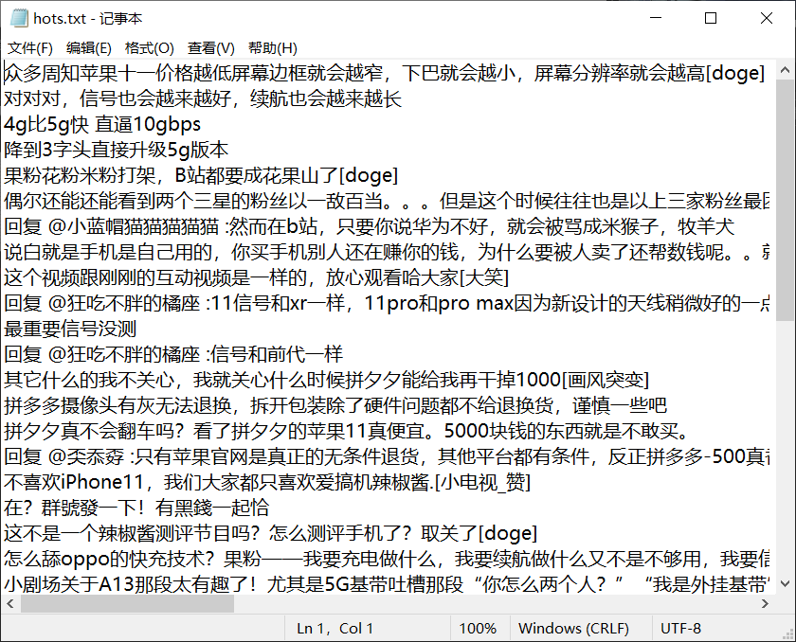
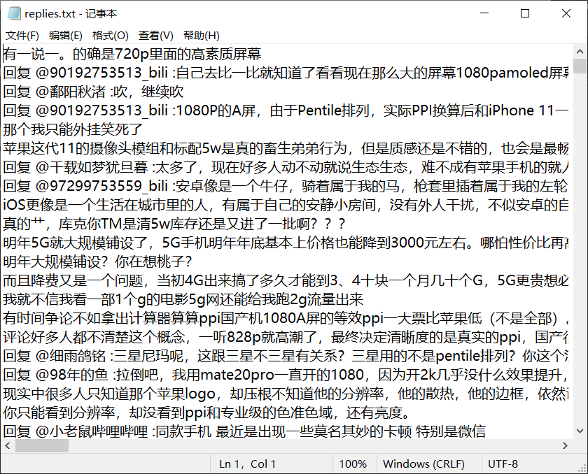
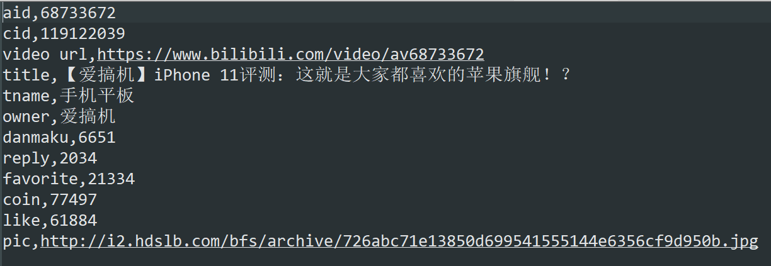
2
效果展示
Notes:
9

Slide 10
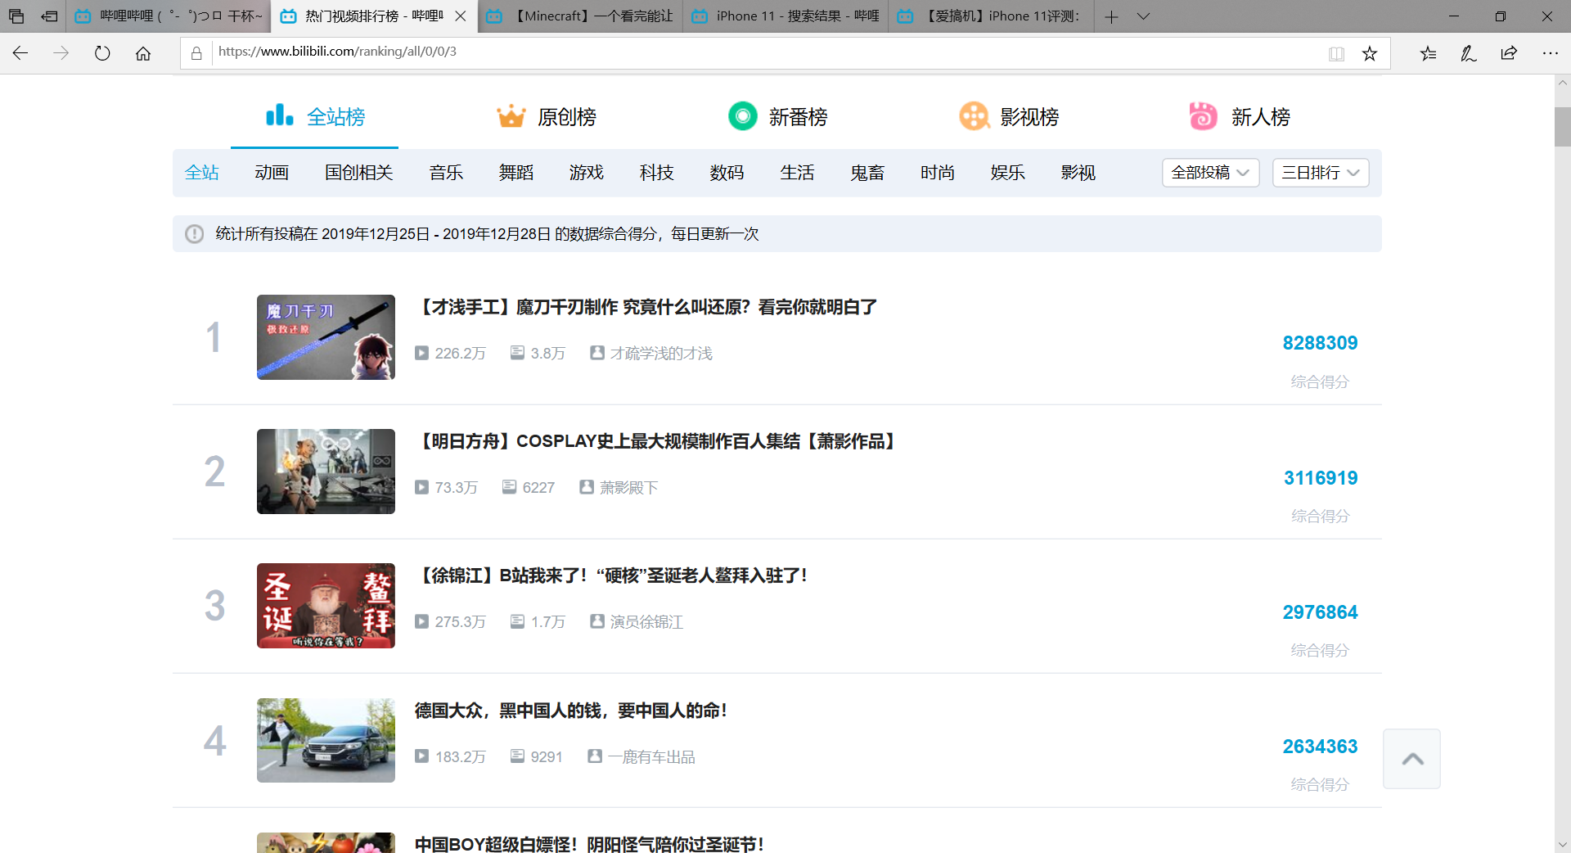
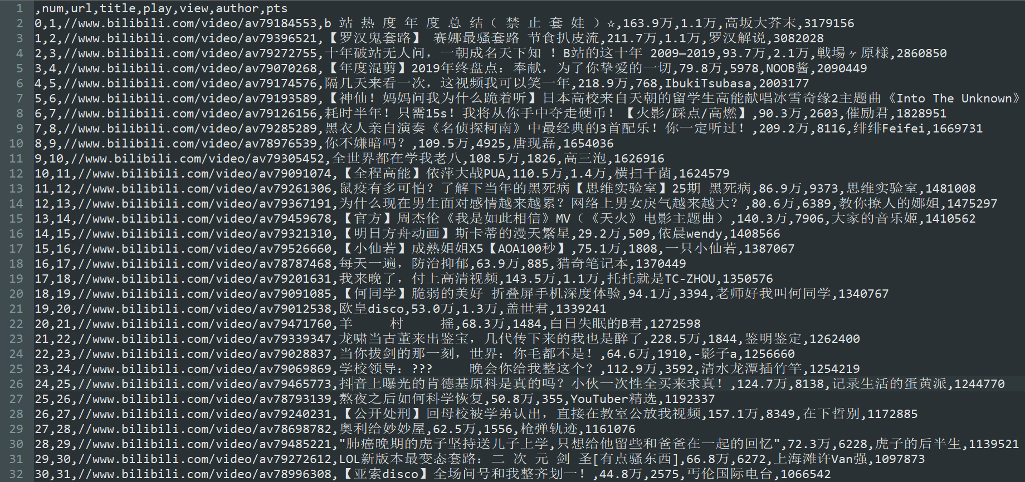
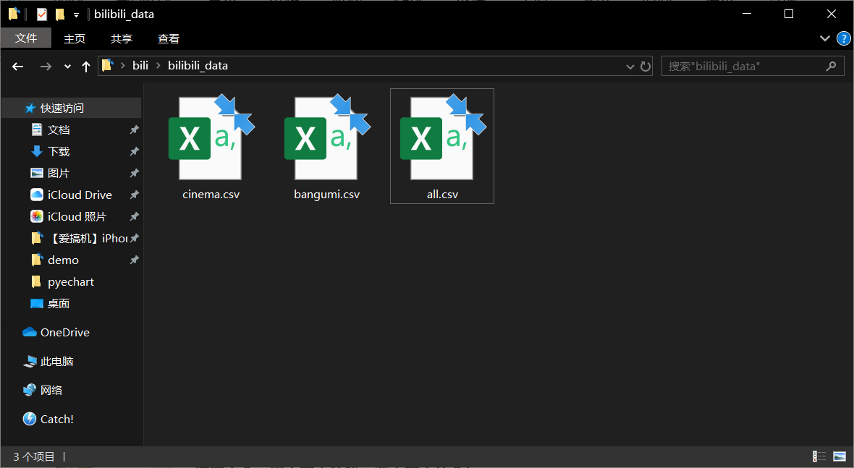
2
效果展示
爬取排行榜信息
Notes:
10

Slide 11
2
效果展示
数据分析部分
情感极性分析
示例中爬取的视频为iPhone 11的评测
此视频共有三千多条弹幕和两千多条评论
对此视频的弹幕与评论进行情感极性分析
Notes:
11

Slide 12
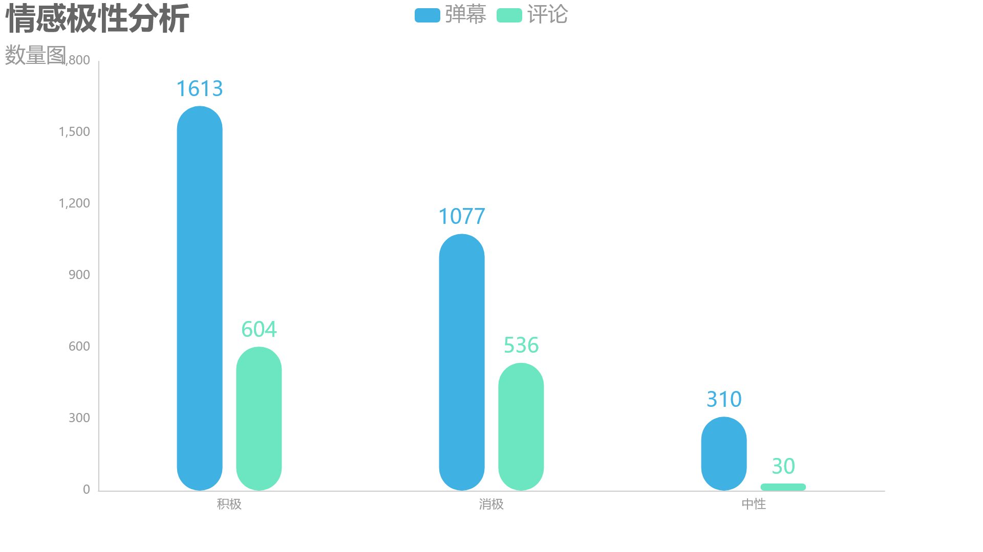
Notes:
12

Slide 13
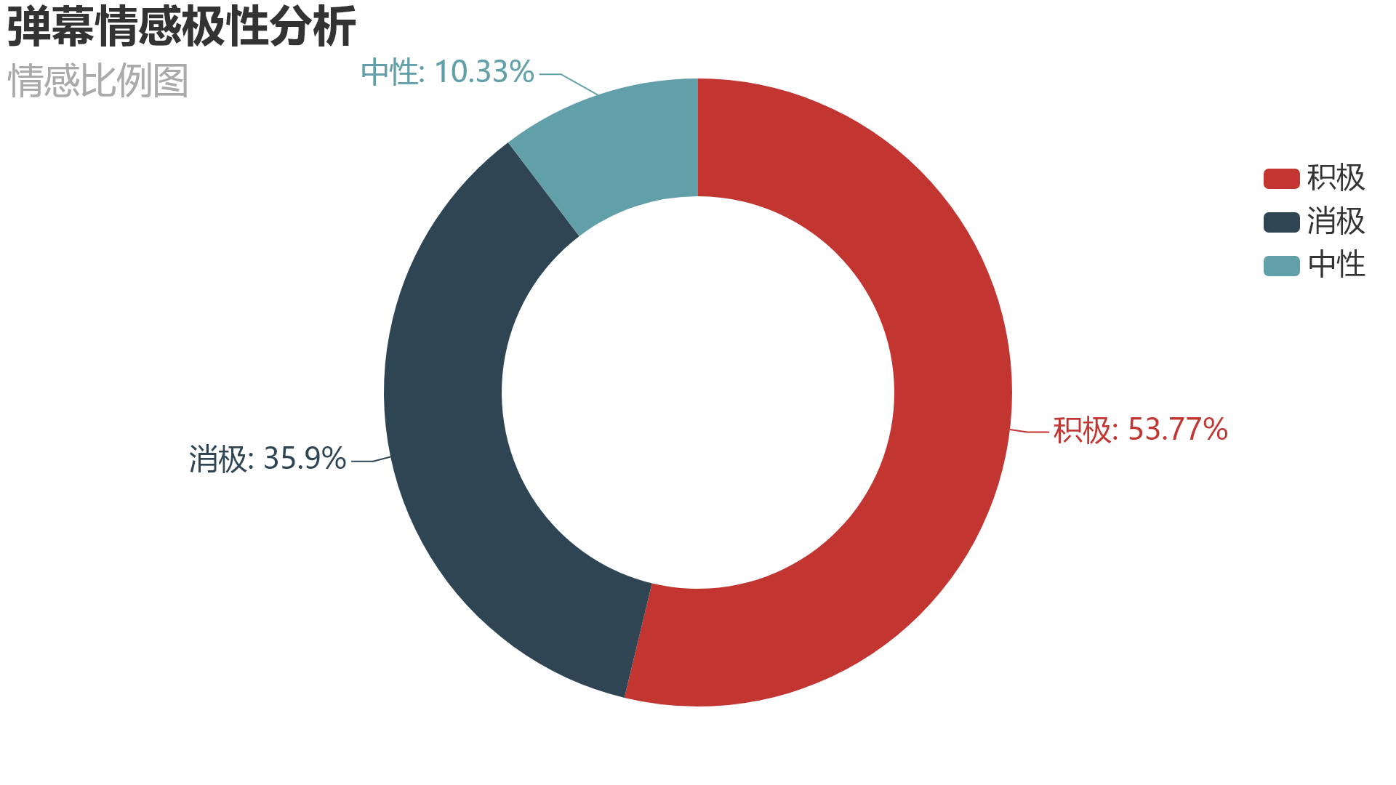
Notes:
13

Slide 14
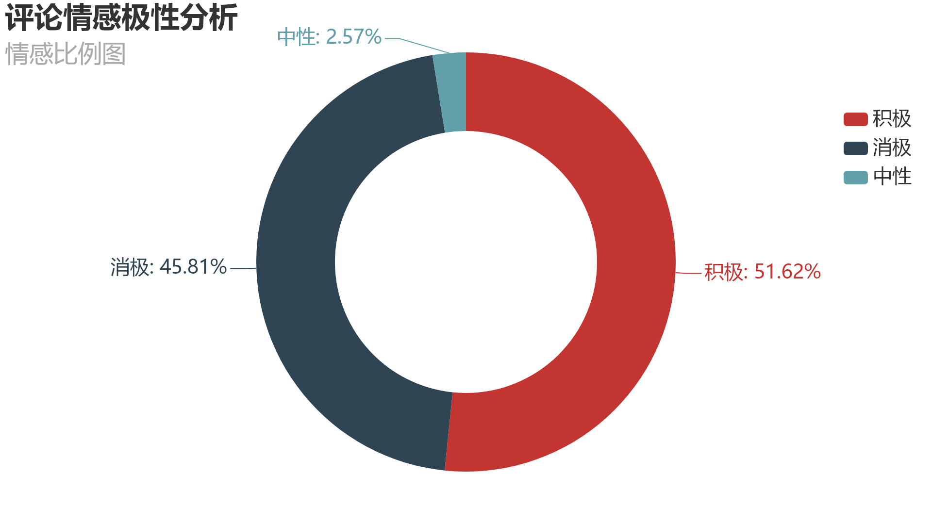
Notes:
14

Slide 15
2
效果展示
【爱搞机】iPhone 11评测：这就是大家都喜欢的苹果旗舰！？
情感极性分析结论
此分析结果能够简明的看出视频中言论的极性，其中弹幕中较多中性弹幕的特点也符合实际情况。弹幕多为短语句，相较于评论的长语句。在弹幕中会出现更多的难以分类的中性词语。评测类视频大家能够表达出自己的看法，因此在弹幕或评论中会出现较多的争论，适合通过情感极性分析出用户对于视频内容立场。
Notes:
15

Slide 16
2
效果展示
数据分析部分
示例二：【香港真相大起底】暴力乱港实录
对此视频的弹幕与评论进行情感极性分析
Notes:
16

Slide 17
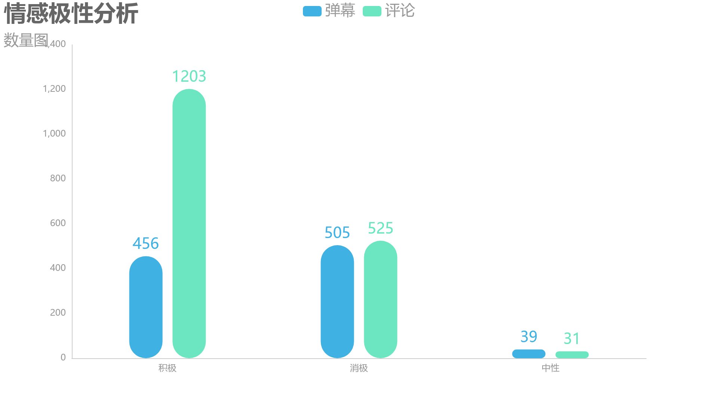
Notes:
17

Slide 18
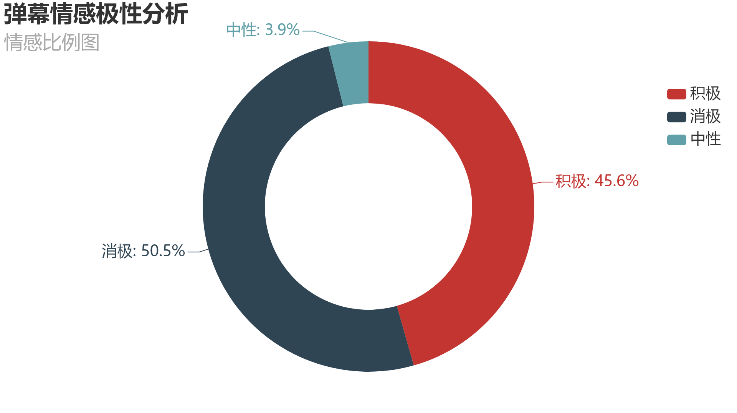
Notes:
18

Slide 19
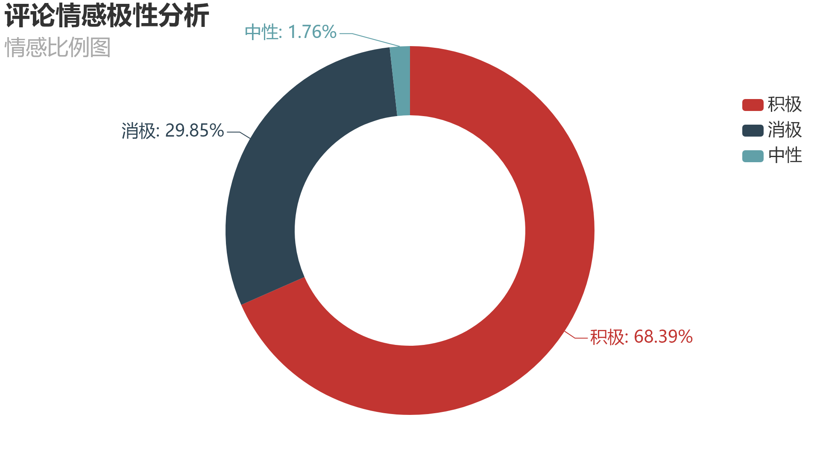
Notes:
19

Slide 20
2
效果展示
数据分析部分
情绪分类分析
示例3：【藏】南京大屠杀死难者国家公祭日【风鸣社】
对此视频的弹幕与评论进行情绪分类分析
Notes:
20

Slide 21
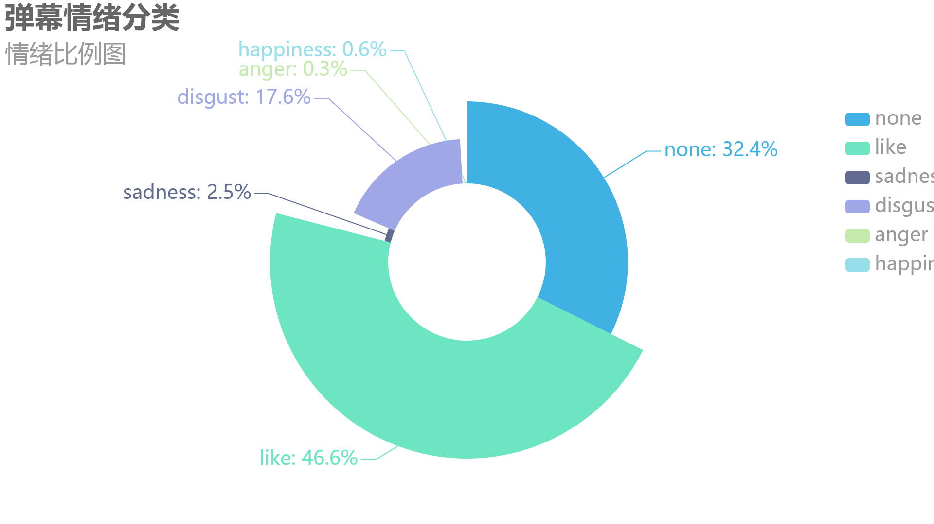
Notes:
21

Slide 22
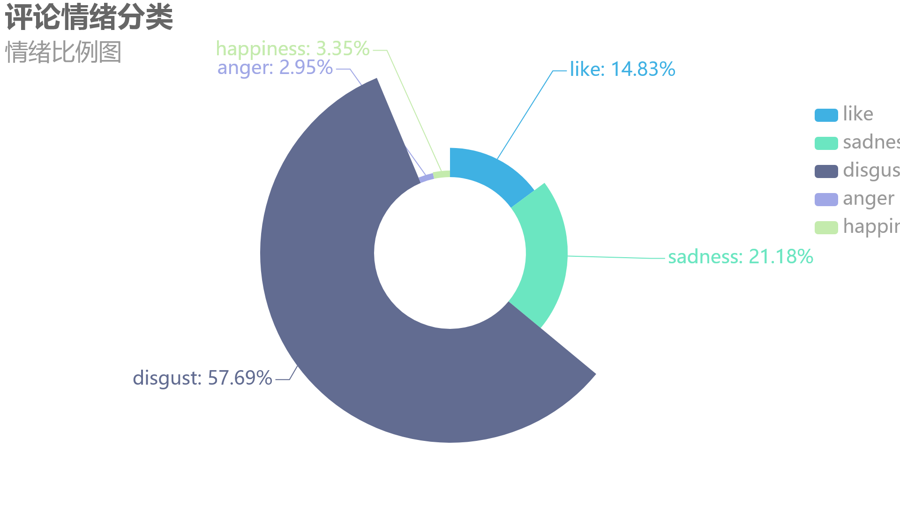
Notes:
22

Slide 23
2
效果展示
【藏】南京大屠杀死难者国家公祭日【风鸣社】
情绪分类分析结论
从图中可看出有很大一部分弹幕为不包含感情的文本。并且也分析出弹幕情绪的比例，可看出由于视频主题的原因，多数人在视频的弹幕中表达了厌恶的感情，其次是喜欢。根据视频内容可理解为人们对侵略者屠杀中国人民的行为表达出了厌恶的情绪，同时也要铭记历史、勿忘国耻。对于出现了许多喜爱这种情绪的原因，需要结合下一个分析项目来得出具体的原因。
Notes:
23

Slide 24
2
效果展示
数据分析部分
视频的弹幕词云
示例4：【藏】南京大屠杀死难者国家公祭日【风鸣社】
对此视频生成弹幕词云
Notes:
24

Slide 25
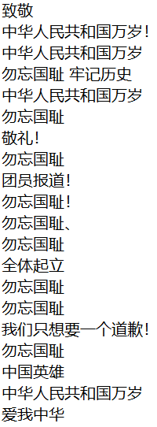
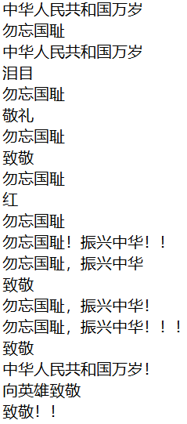
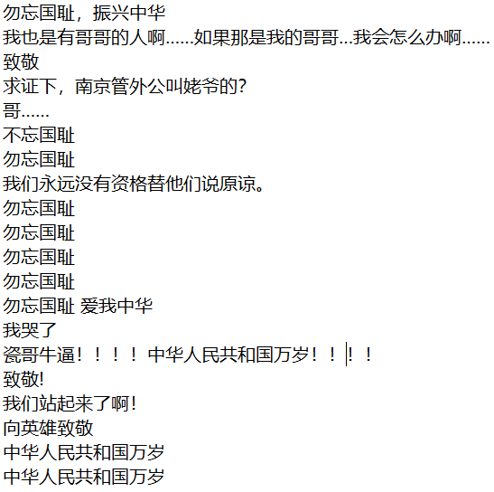
2
效果展示
示例中视频的弹幕节选
Notes:
25

Slide 26

2
效果展示
对视频生成弹幕词云
Notes:
26

Slide 27
2
效果展示
【藏】南京大屠杀死难者国家公祭日【风鸣社】
弹幕词云分析结论
在这个实例中，通过词云的方式，形象的表现出在视频里面，那些弹幕出现的数量是比较多的。通过图可看出，勿忘国耻、向英雄致敬、中华人民共和国万岁这几个短语在此词云中字体较大，也就是说这几个短语在弹幕中发的人较多。结合上一个实例中，弹幕的情绪分类图可以揭晓在以南京大屠杀死难者国家公祭日为主题的视频中为何有较多喜爱的情绪的疑惑。图的弹幕词云图中显示了中华人民共和国万岁的字眼。在情绪分类中被分到了喜爱的一类中。
Notes:
27

Slide 28
2
效果展示
数据分析部分
B站视频情感分类
示例5：B站排行榜视频的评论与弹幕情感分类
Notes:
28

Slide 29
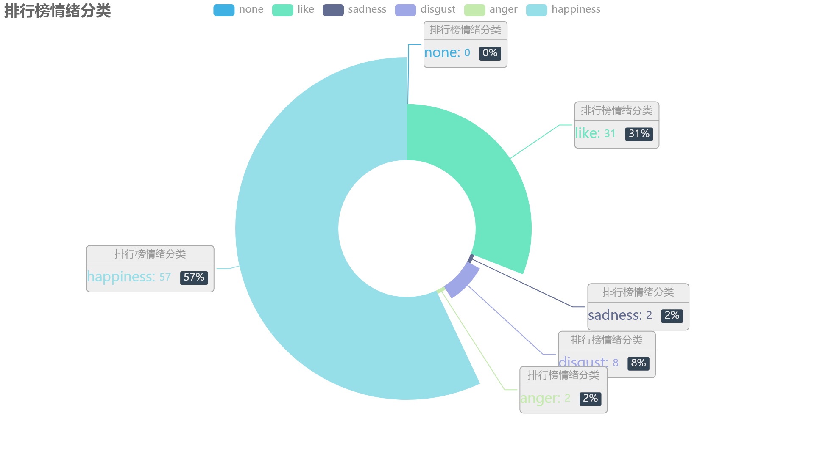
Notes:
29

Slide 30
2
效果展示
数据分析部分
B站排行榜数据可视化
示例6：B站排行榜评论与弹幕数量分布图
Notes:
30

Slide 31
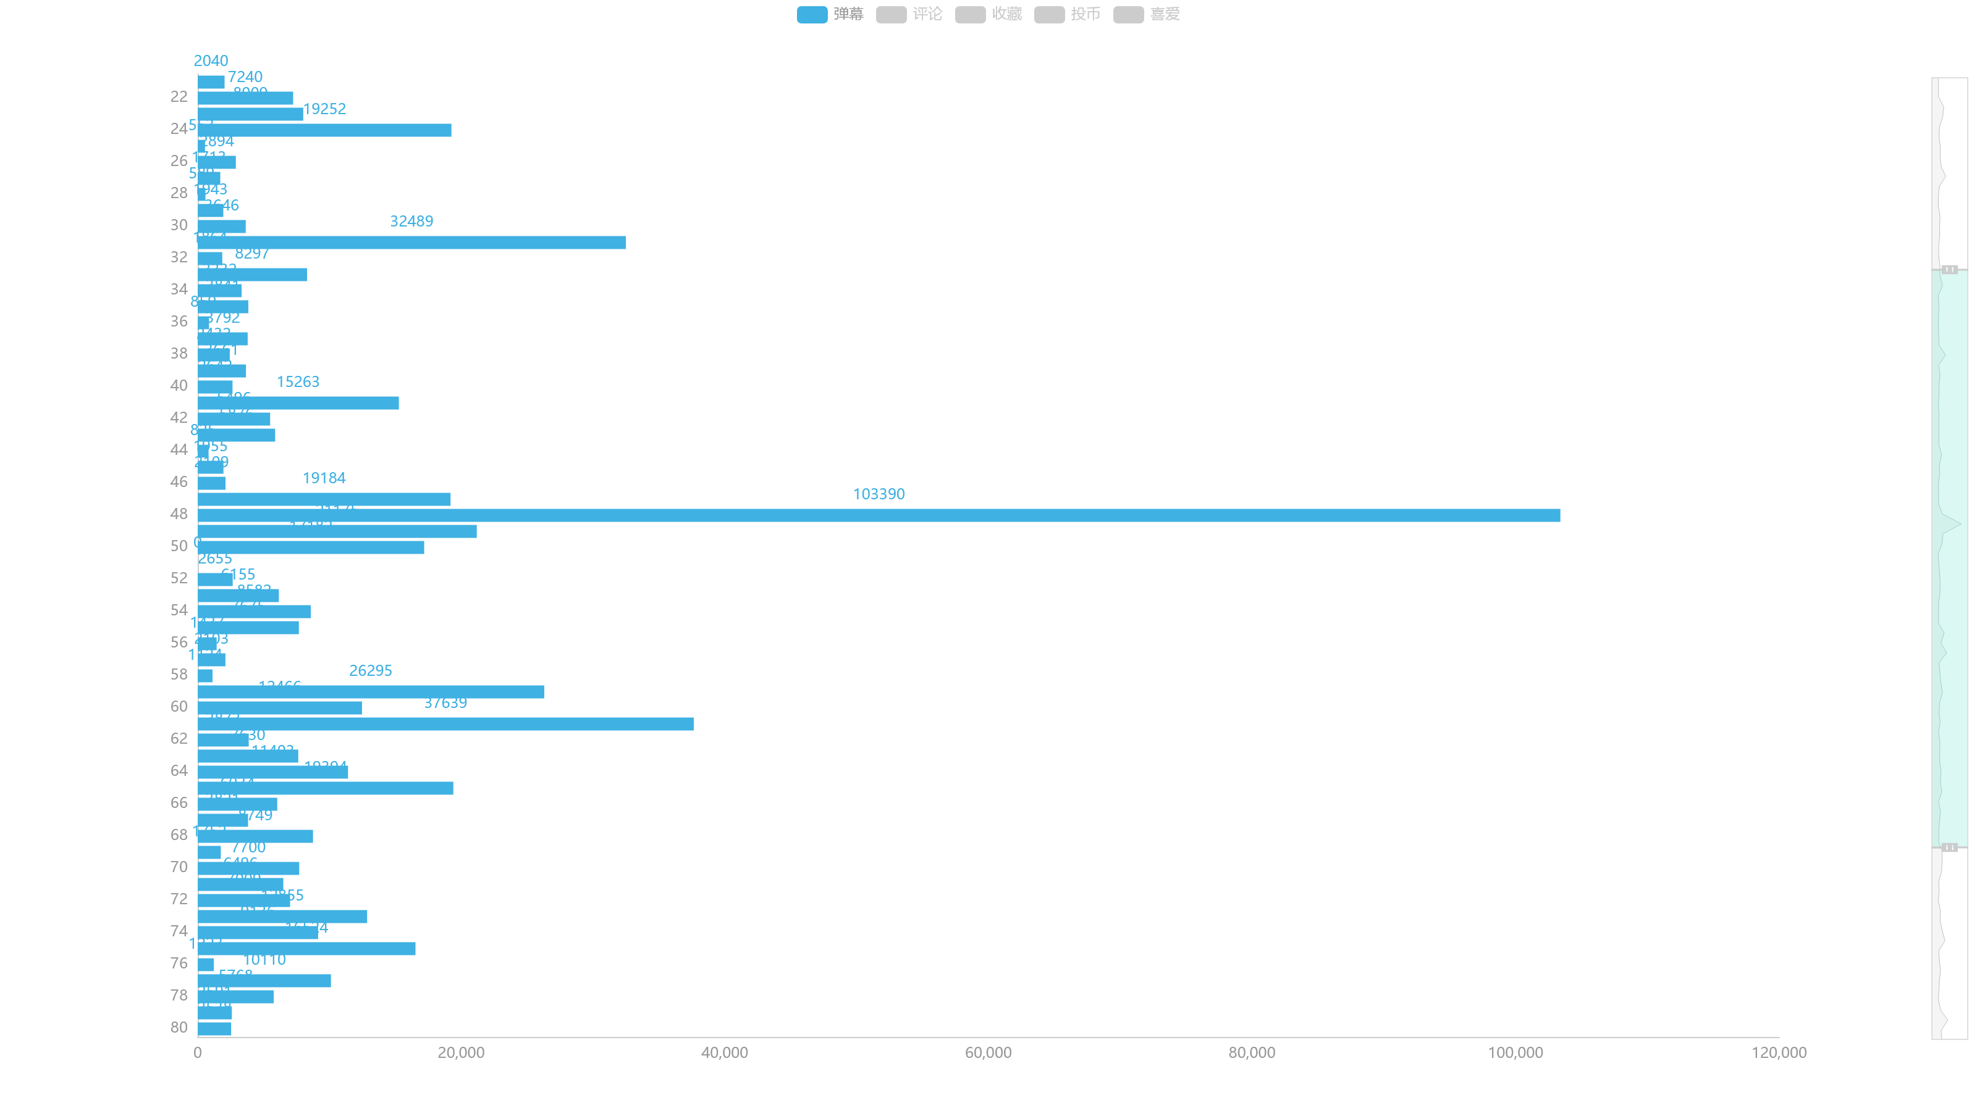
Notes:
31

Slide 32
2
效果展示
数据分析部分
排行榜热门视频类别分析
示例7：排行榜最热门视频类别词云
在爬虫部分，我们实现了爬取排行榜中或有视频的url以及爬取指定视频的标签这两个功能。在此示例中，我们将结合这两个功能，实现获取排行榜所有标签，并且将这些标签生成为词云。以供创作者们了解近期的热门话题，或是人们感兴趣的话题。如果创作者所创作的视频的内容符合次云中几个字体较大的标签。那么这个视频很有可能会是下一个热门视频哦！
Notes:
32

Slide 33

2
效果展示
图中的排行榜信息爬取自2019年12月23日，结合排行榜中每一个视频生成排行榜标签，热门话题一目了然！
Notes:
33

Slide 34



2
效果展示
弹幕和评论
彩色
字符画
封面
Notes:
34

Slide 35






2
效果展示
原视频封面与字符画
Notes:
35

Slide 36
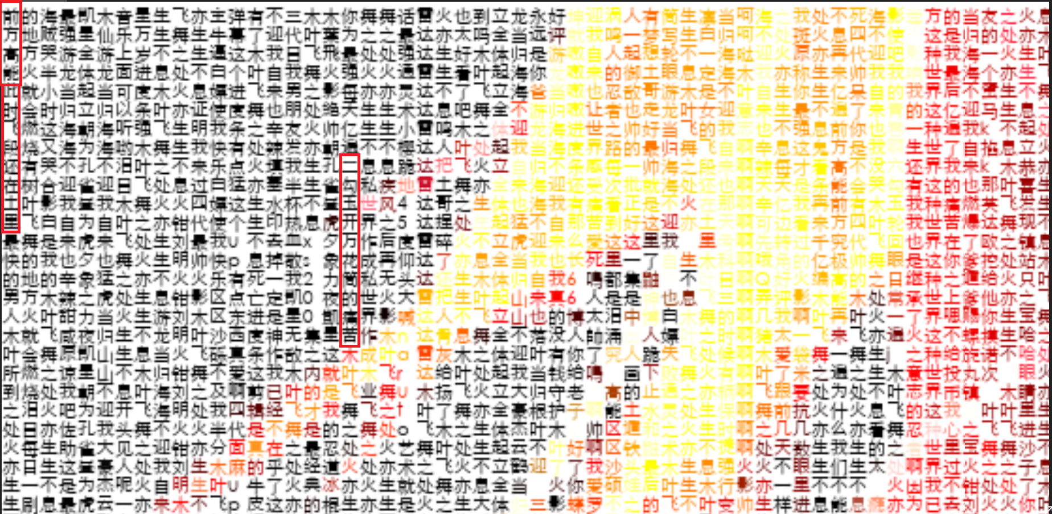


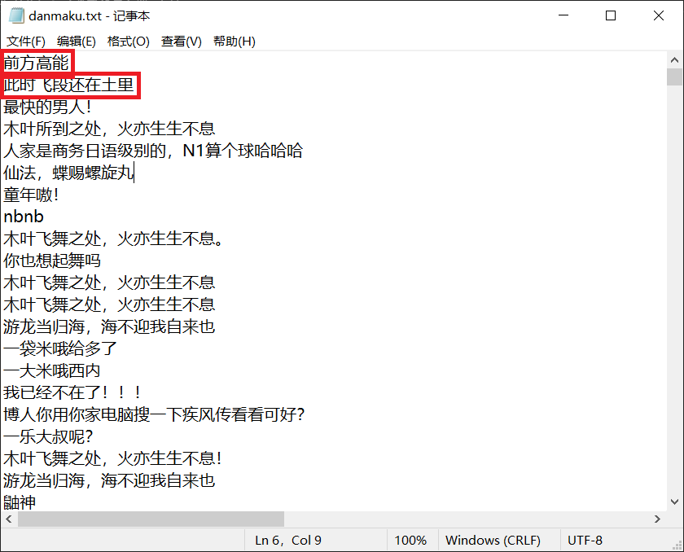
Notes:
36

Slide 37
3
技术实现

Slide 38




3
技术实现
爬虫
requests
bs4
re
json
pandas
threading
数据预处理
xml
pandas
json
jieba
数据分析
os
snownlp
joblib
sklearan
wordcloud
pyecharts
字符画
pillow
Notes:
38

Slide 39
3
技术实现
bilibili视频信息爬取——思路介绍
爬取弹幕部分
实现的目标：通过视频的url获得相应视频的弹幕
Notes:
39

Slide 40
3
技术实现
bilibili视频信息爬取——思路介绍
爬取弹幕部分
爬取B站要注意的点
1. 检查User-Agent
2. 异步加载
3. 需要代理IP
Notes:
40

Slide 41
3
技术实现
bilibili视频信息爬取——思路介绍
爬取弹幕部分
Notes:
41

Slide 42
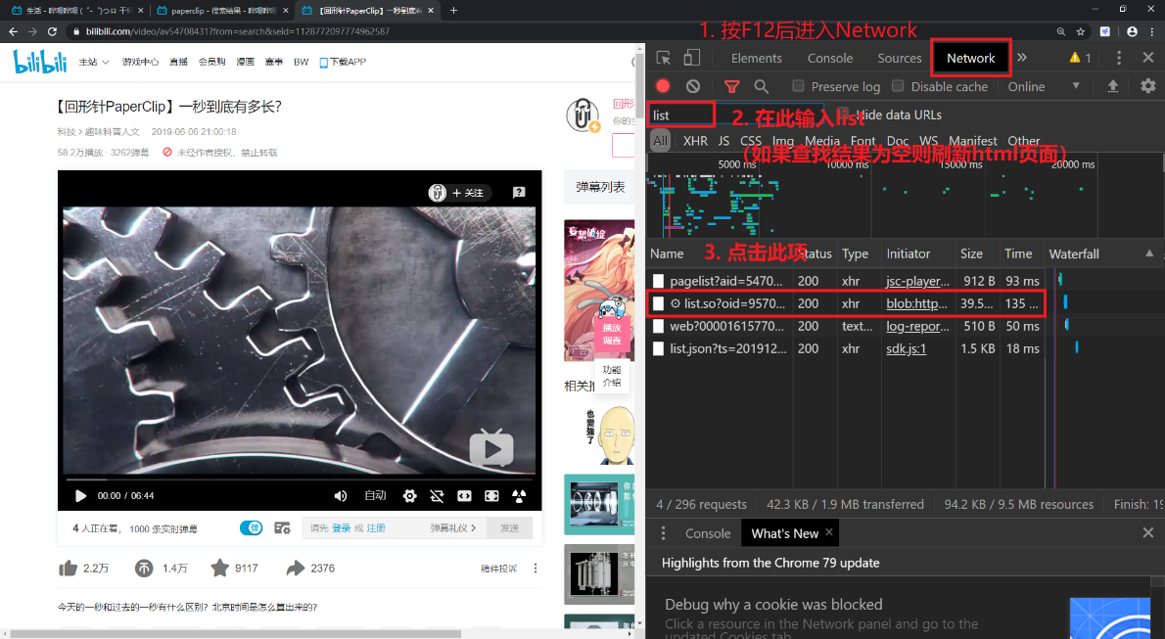
Notes:
42

Slide 43
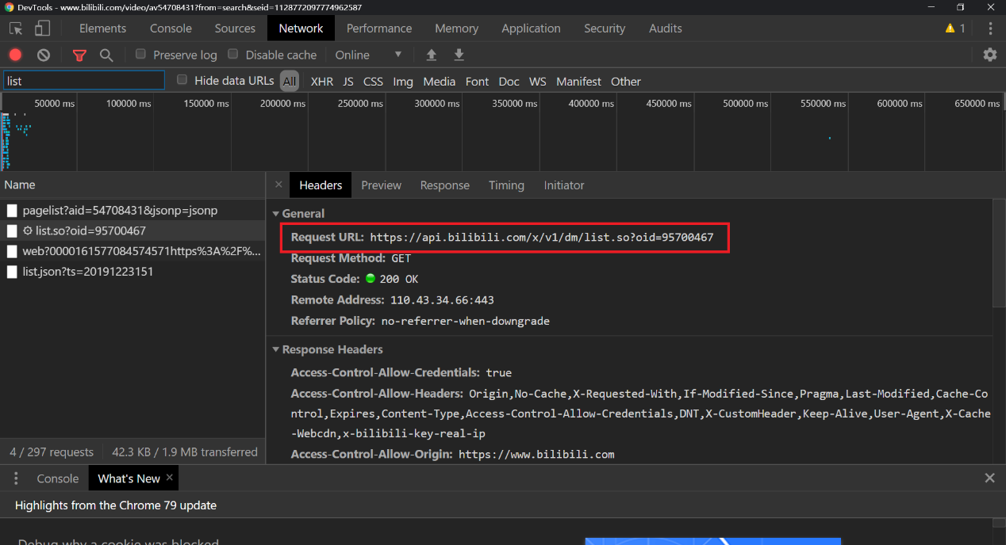
Notes:
43

Slide 44
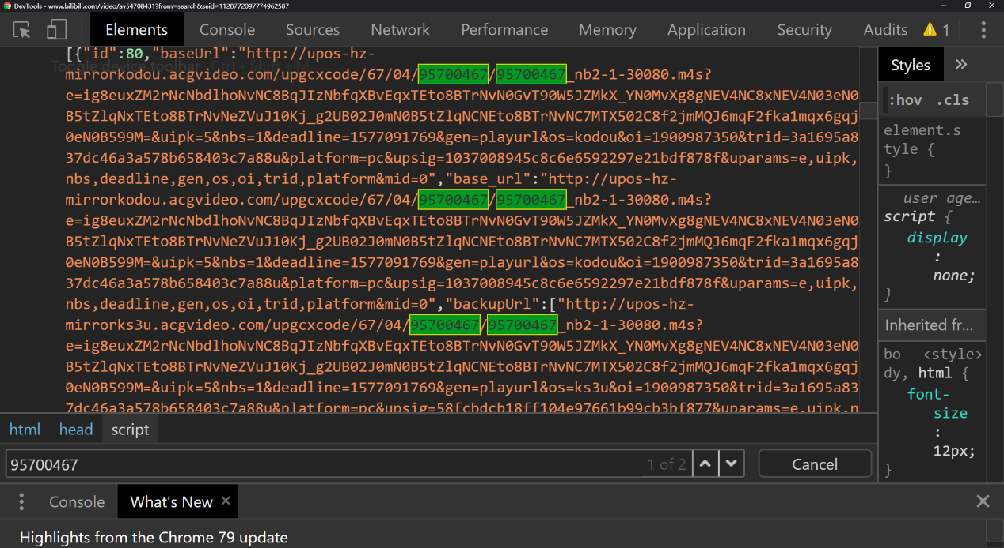
Notes:
44

Slide 45
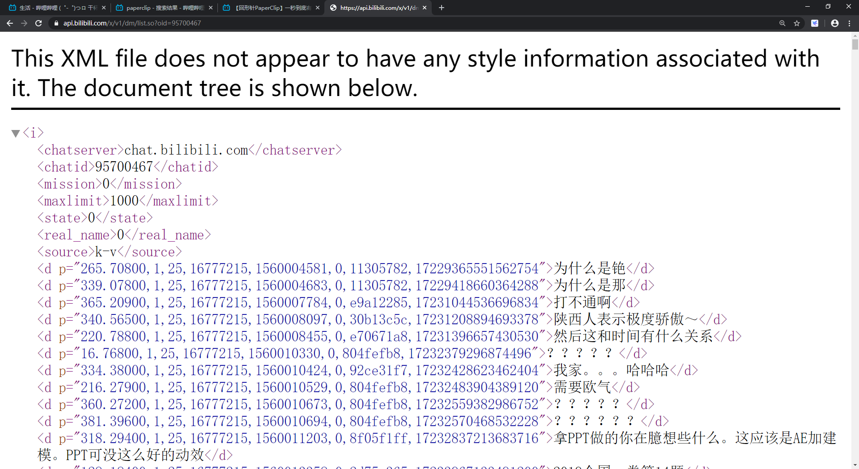
Notes:
45

Slide 46
3
技术实现
bilibili视频弹幕与评论情感分类——思路介绍
机器学习部分
实现的目标：训练出能预测文本情绪的估算器
Notes:
46

Slide 47
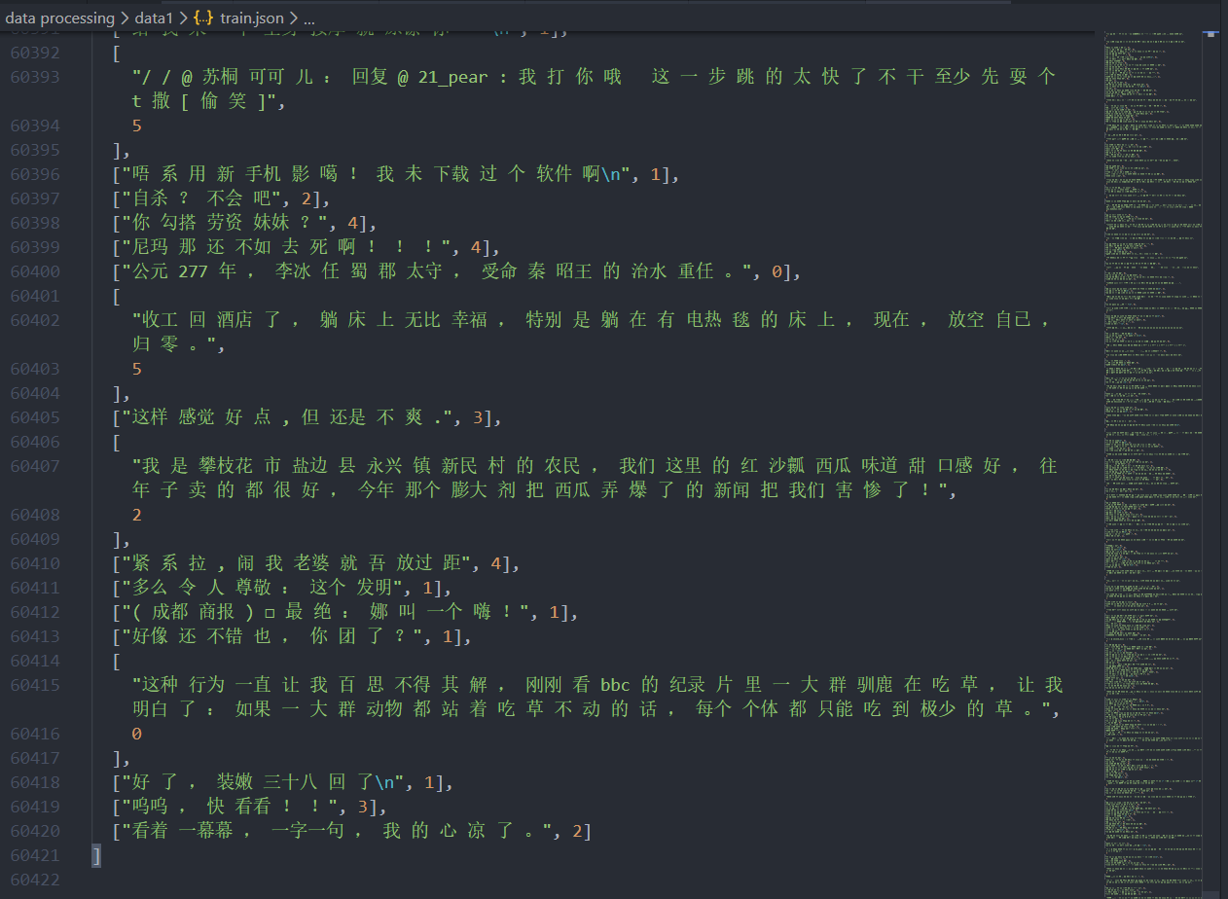
Notes:
47

Slide 48
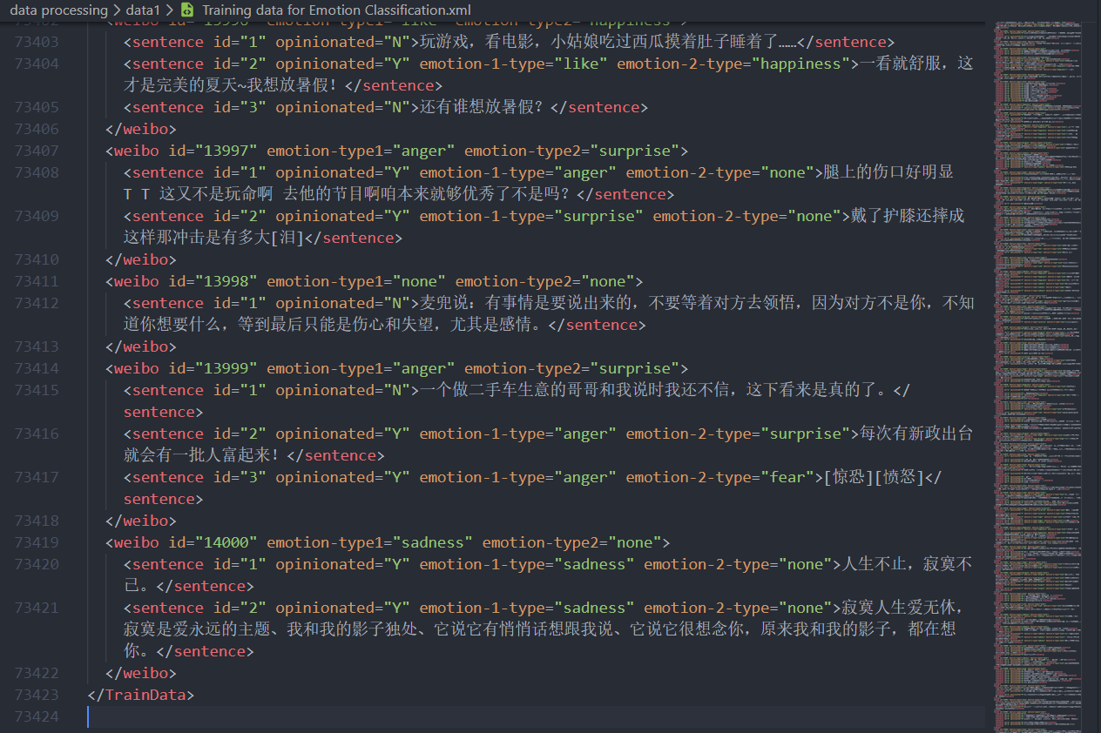
Notes:
48

Slide 49
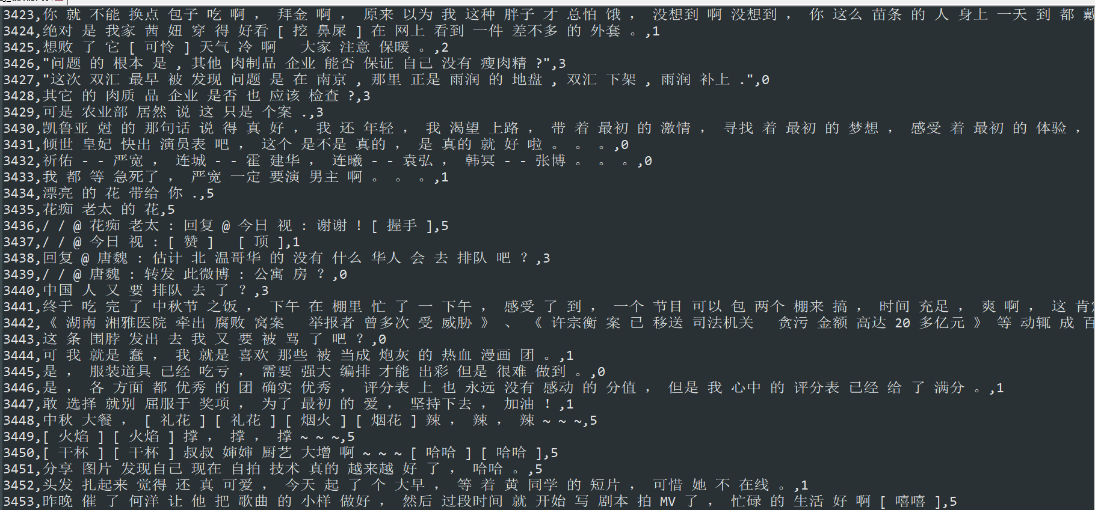
Notes:
49

Slide 50
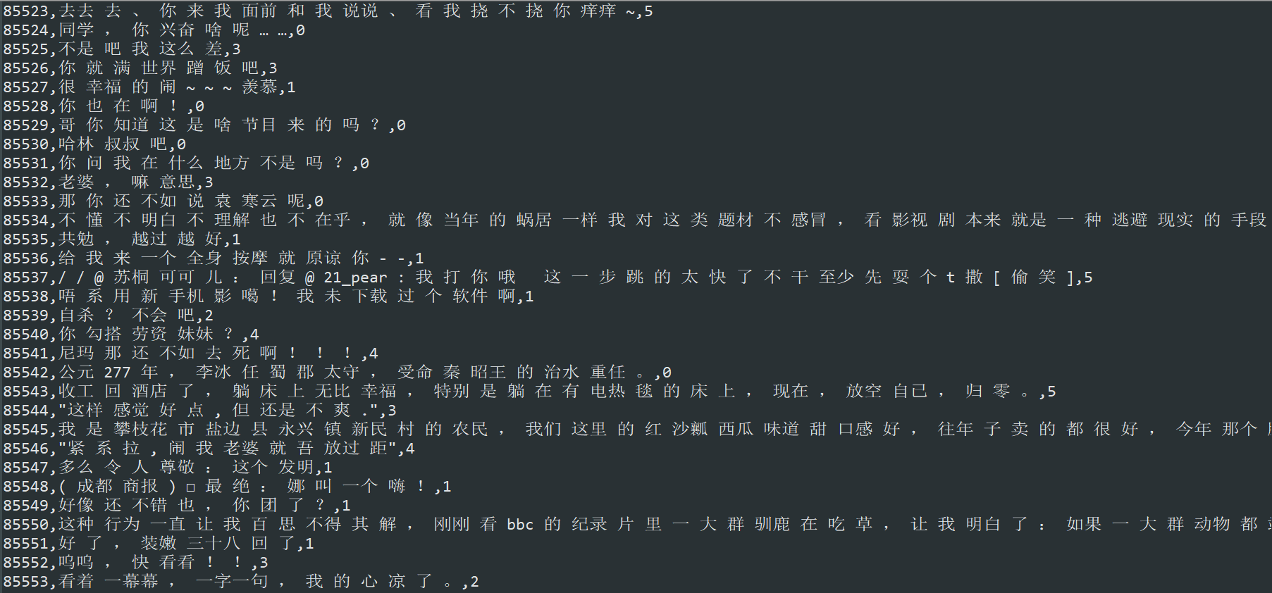
Notes:
50

Slide 51
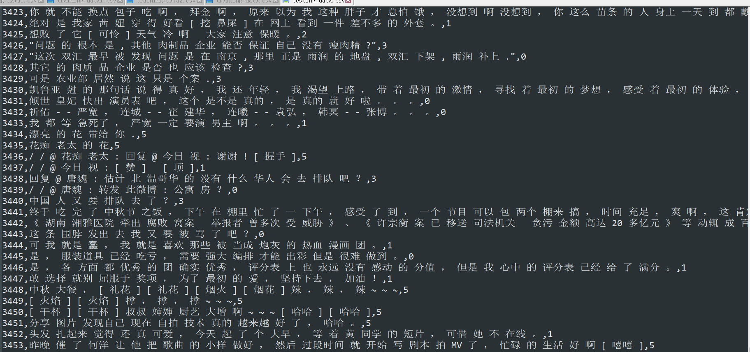
Notes:
51

Slide 52
from sklearn.naive_bayes import MultinomialNB
from sklearn.feature_extraction.text import CountVectorizer
from sklearn.externals import joblib
import pandas as pd
#读取训练以及测试数据
training_data = pd.read_csv('training_data.csv')
testing_data = pd.read_csv('testing_data.csv')
#划分数据集x_train, x_test, y_train, y_test
x_train = training_data.text
y_train = training_data.emotion
x_test = testing_data.text
y_test = testing_data.emotion
#特征工程：文本特征抽取-CountVectorizer
transfer = CountVectorizer()
x_train = transfer.fit_transform(x_train)
x_test = transfer.transform(x_test)
#朴素贝叶斯算法预估器流程
estimator = MultinomialNB()
estimator.fit(x_train, y_train)
joblib.dump(estimator, 'estimator.pkl')
Notes:
52

Slide 53
5
感想与反思

Slide 54
THANKS

